Slide 1
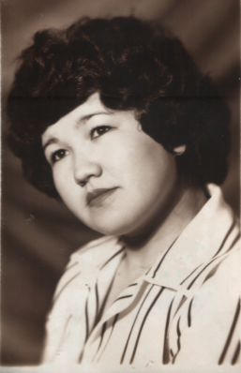
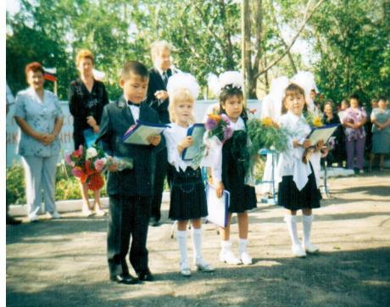
МОУ «СОШ п.Восточный»
Самый классный классный

Slide 2
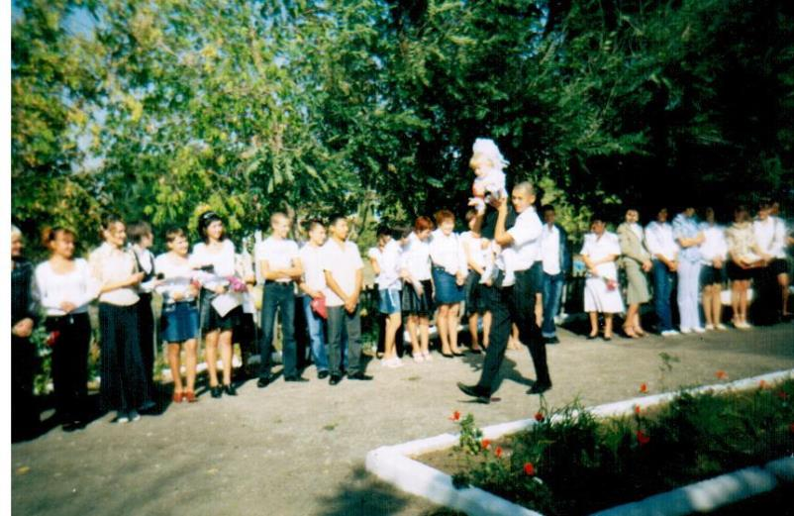
Вот начало всех начал!

Slide 3
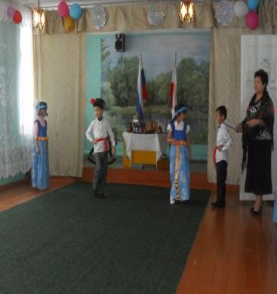
Мы от скуки на все руки

Slide 4
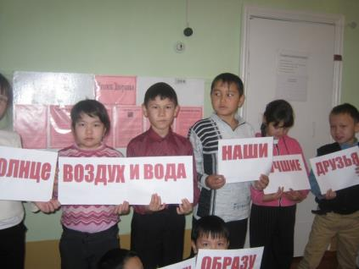
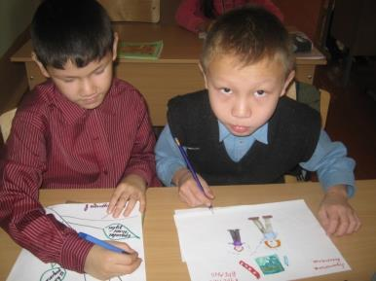
Мой класс - девчонки и мальчишки, Такие разные они: Одни рисуют, любят книжки, Других компьютер так манит!

Slide 5
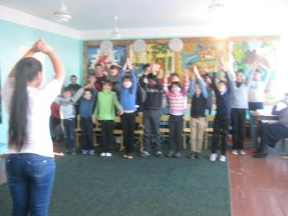
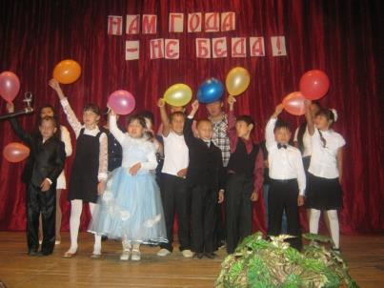
Спешу я к ним не только, чтобы Их как учитель поучать, Мне с ними весело, еще бы, Мой класс не может заскучать!

Slide 6
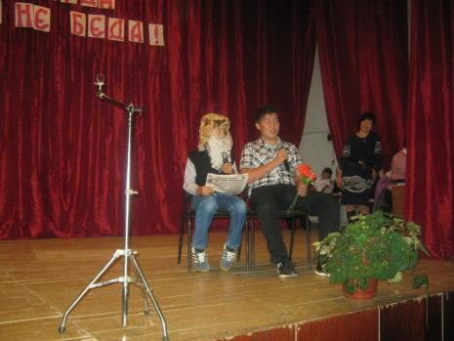
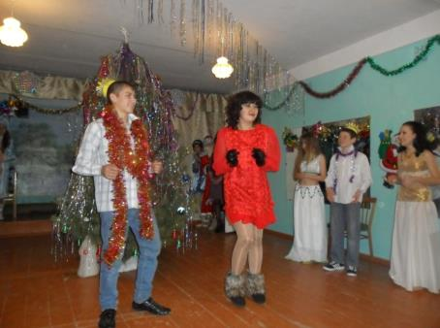
Потехе час и время делу: Мой класс к успеху устремлен, Талантом, я признаюсь смело, Ребенок каждый наделен.

Slide 7
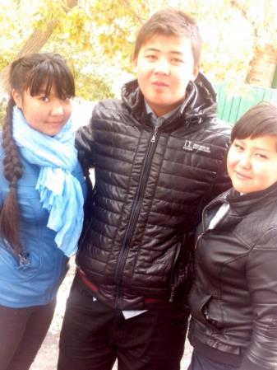
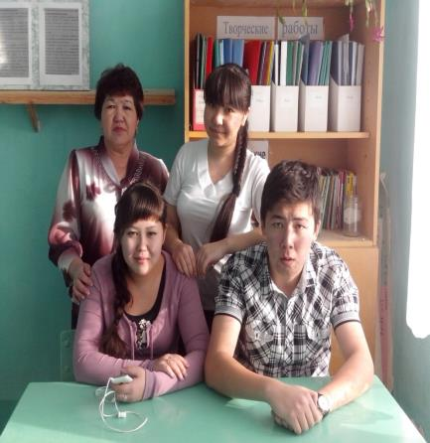
Вхожу я в класс свой, улыбаясь, И вижу блеск ответный глаз. Я их люблю, для них стараюсь, Ведь класс мой – самый лучший класс.

Slide 8
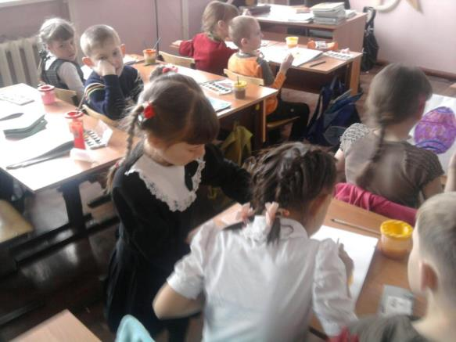
Двоек нет у нас в тетрадке и с домашкой все в порядке. Мы друг другу помогаем, никого не обижаем

Slide 9
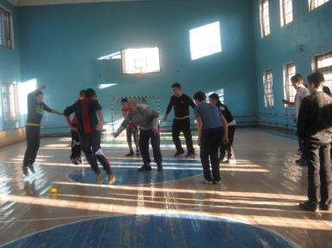
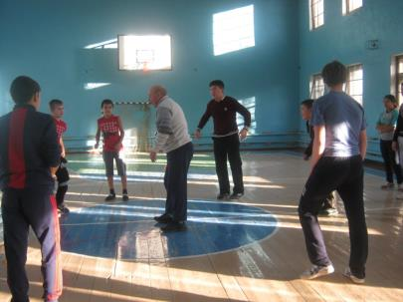
Я множество раз подтянуться могу, Зарядкой с утра занимался. Но школьная сумка сгибает в дугу, Как будто в поход я собрался.

Slide 10
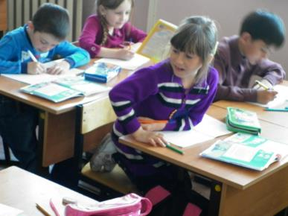
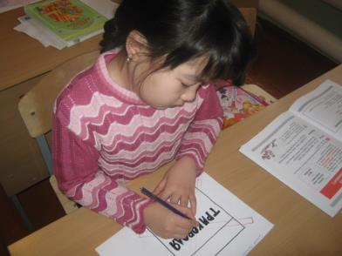
Повсеместно, каждый день Мне в делах мешает лень! Ходит, словно хвост, за мною! Не дает ни в чем покою.

Slide 11
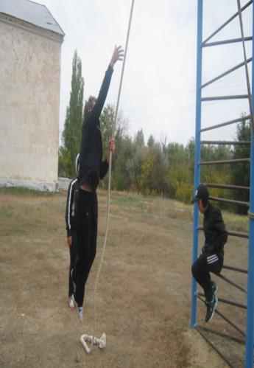
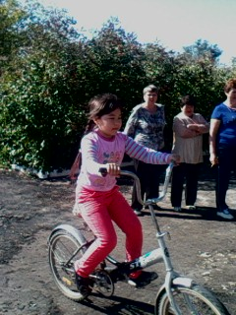
На перемене

Slide 12
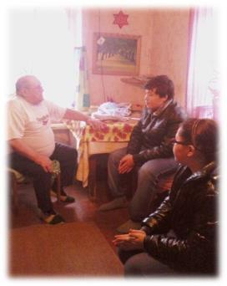
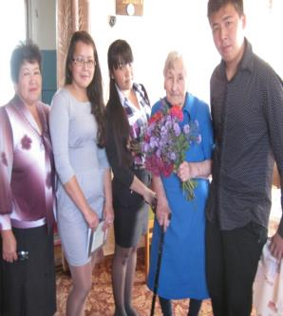
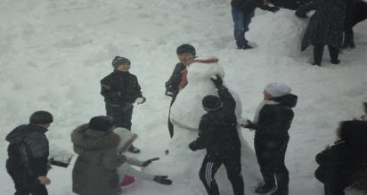
Наши дела…

Slide 13
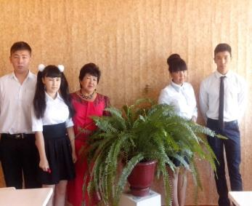
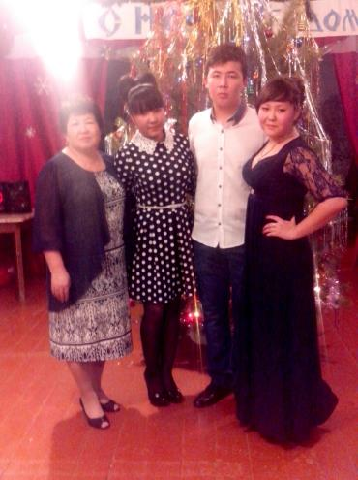
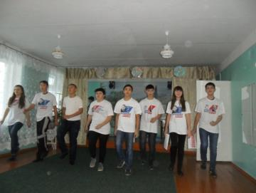
Но всё-таки мы вместе !

